Slide 1
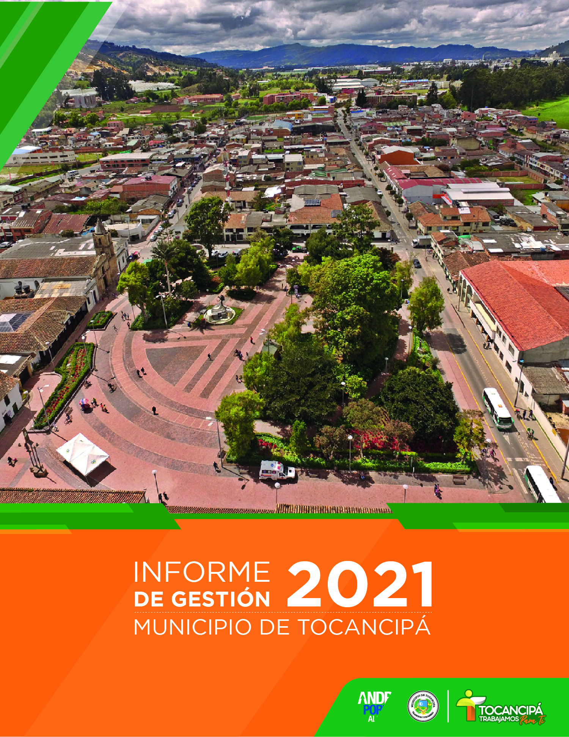
Haga clic para agregar texto

Slide 2

SECRETARÍA DE HACIENDA – INFORME DE GESTIÓN FINANCIERA
OSCAR ROJAS CARRILLO

Slide 3

INGRESOS

Slide 4
Informe Comportamiento de las Finanzas y el gastos publico social a corte diciembre de 2021
La ejecución de los ingresos totales del Municipio para la vigencia 2021 ascendió a la suma de $230.656 millones. Siendo los ingresos corrientes (recurso propios de libre y con destinación especifica) los mas representativos e importantes para la administración con un recaudo por la suma de $131.328 millones, a su vez los recursos de capital se ejecutaron $93.409 millones (se componen en su mayor parte de Superavit; reservas pasivos exigibles, se usan cubrir las obligaciones contractuales de vigencias anteriores a u vigentes y en ejecución.

Slide 5
En la tabla anterior se evidencia un cumplimiento en el recaudo de las principales rentas de los Ingresos Corrientes del Municipio, se sobrepaso lo estimado, y se destacan en los ingresos tributarios el Impuesto de ICA con un recaudo de $59,266 millones, el Impuesto Predial con un recaudo por la suma de $24.134 millones, los Avisos y tableros con $10.157 millones, las contribuciones y compensaciones (Plusvalía, Cesiones) por la suma de $7.441 millones y las Transferencias del SGP con un recaudo por $5.609 millones.

Slide 6
Los ingresos de capital que se estimaron en $103.685 millones presentan una ejecución del 90%, se compone su mayor participación en los recursos del Balance por la suma de $86.069 millones, de los cuales se componen por superávit $32.023 millones, y las Reservas Presupuestales $8.082 millones y Pasivos exigibles con una ejecución de $45.965 millones (que corresponde a saldos de Contratos de vigencias anteriores en ejecución de la vigencia 2021.

Slide 7
El fondo local de salud se componen de los recursos con destinación especifica que por Ley o Acuerdo van a un sector salud, con los cuales se financia la continuidad del régimen subsidiado del Municipio, con las fuentes de financiación nacional y departamental, como lo son los recursos del Adres, SGP Régimen Subsidiado, Coljuegos y los recursos que transfiere para salud el Departamento como rentas cedidas todos ellos sin situación de fondo, a la vez se incluye los recursos de SGP Salud Publica.

Slide 8
GASTOS

Slide 9
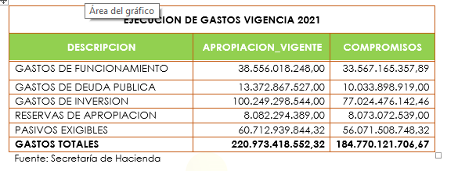
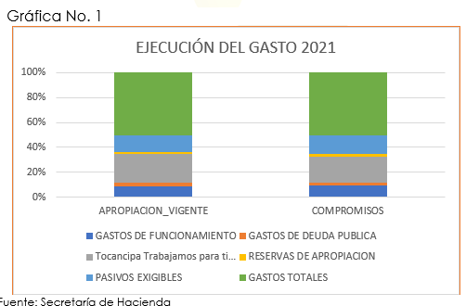
La ejecución de gastos en la vigencia 2021 correspondió a la suma $184.770 millones. Los gastos de la vigencia ha presentado un comportamiento por debajo de los ingresos totales, lo que significa que el recaudo está por encima de los gastos, es decir que no se ha gastado mas de los que ha ingresado, presentando buen manejo de los recursos públicos, ya que no se presenta déficit.

Slide 10
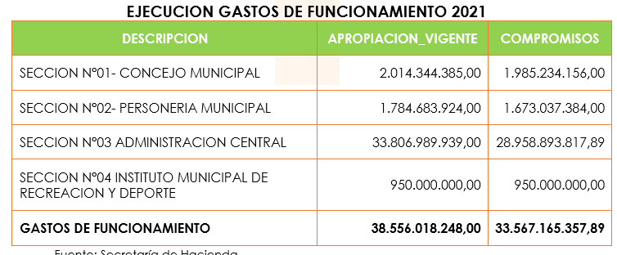
Del total de gastos de funcionamiento ejecutados en la vigencia 2021 por la suma de $33.567 millones, los gastos de la administración central son los que mayor representación tiene por la suma de $28.958 millones, y su destinación corresponde a Gastos de Personal, para el pago normal de la nómina, los gastos generales, y transferencias. Los gastos de la personería, el concejo y el IMRD se mantuvieron constantes.

Slide 11
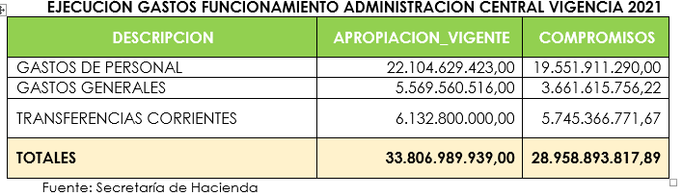
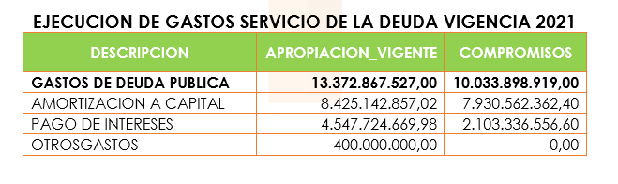
En los gastos de funcionamiento de la administración central en los gastos de personal (pago de la nomina de la administración central y Servicios personales indirectos) se ejecuto la suma de $19.551 millones. A la vez se refleja en los gastos generales por la suma de $3.661 millones (suministros, seguros, arriendos, mantenimiento, vigilancia y otras) y transferencias corrientes por la suma de $5.745 millones corresponden a (pensiones, sentencias, transferencias a establecimientos y los pagos a “Asocentro y otras.
Los gastos de servicio de la deuda por la suma de $10.033 millones se requieren para para garantizar el pago de la amortización $7.930 millones e intereses por la suma de $2.103 millones, respecto de los crédito adquiridos en vigencias anteriores, y de los cuales en cada vigencia se debe cubrir su obligación.

Slide 12
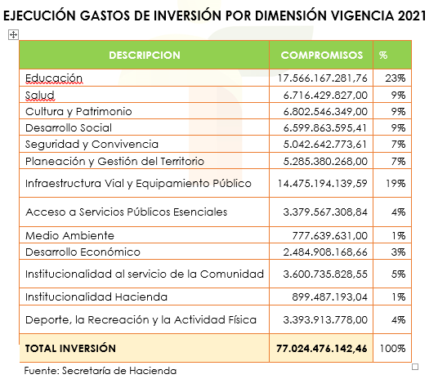
Del total de la inversión realizada en la vigencia 2021, que asciende a la suma de $77,024 millones, se evidencian que la mayor participación o ejecución para el 2021 se realizo en la Dimensión Educación con un 23% , e Infraestructura 19% Seguidas por Salud, Cultura, y Social con un 9%, Seguridad 7%, y con las demás dimensiones se cubre las necesidades dela comunidad y en cumplimiento con el Plan de Desarrollo..

